Slide 1
９ | １０ | １１ | １２ | １３ | １４ | １５ | １６ | １７ | １８ | １９ | ２０
中世
ルネサンス
バロック
古典派
ロマン派
近現代
いろんな歴史の曲が聴ける
https://www.kyogei.co.jp/data_room/app/ongakushi100.html
https://www.mie238f.com/entry/2017/07/03/010943
https://organum.exblog.jp/10259137/
http://www5d.biglobe.ne.jp/~sak/history/6waseitaii.htm
https://ondine-i.net/column/1643
https://www.senzoku-online.jp/history/
戦場のメリークリスマス
https://www.youtube.com/watch?v=mBctM3EwPno
ドビュッシー
https://www.youtube.com/watch?v=nKgW1Lz7LXc
https://openers.jp/lounge/4268

Slide 2
９ | １０ | １１ | １２ | １３ | １４ | １５ | １６ | １７ | １８ | １９ | ２０
中世
ルネサンス
バロック
古典派
ロマン派
近現代
１
２
３
はじまり
機能和声確立
和声から脱却

Slide 3
９ | １０ | １１ | １２ | １３ | １４ | １５ | １６ | １７ | １８ | １９ | ２０
中世
ルネサンス
バロック
古典派
ロマン派
近現代
１
２
３
はじまり
グレゴリオ聖歌
・単声（みんなで同じメロディ）
・拍子がない

Slide 4
９ | １０ | １１ | １２ | １３ | １４ | １５ | １６ | １７ | １８ | １９ | ２０
中世
ルネサンス
バロック
古典派
ロマン派
近現代
１
２
３
はじまり
・楽器の発達（特に鍵盤楽器）
・多声の発展

Slide 5
９ | １０ | １１ | １２ | １３ | １４ | １５ | １６ | １７ | １８ | １９ | ２０
中世
ルネサンス
バロック
古典派
ロマン派
近現代
１
２
３
はじまり
機能和声
確立
機能和声
西洋音楽で、長調、短調の明瞭な一八～一九世紀の調性的音楽で、
調の中心はその音階の主音とみて主和音、属和音、下属和音の
三つの和音の機能を重視する和声理論。

Slide 6
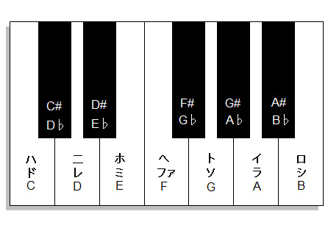

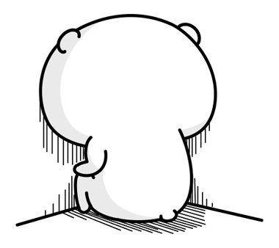
機能和声
西洋音楽で、長調、短調の明瞭な一八～一九世紀の調性的音楽で、
調の中心はその音階の主音とみて主和音、属和音、下属和音の
三つの和音の機能を重視する和声理論。
長調
主和音
C
ルート
下属和音
F
属和音
G７
不安定
緊張
短調
安定
緊張
安定

Slide 7
９ | １０ | １１ | １２ | １３ | １４ | １５ | １６ | １７ | １８ | １９ | ２０
中世
ルネサンス
バロック
古典派
ロマン派
近現代
１
２
３
はじまり
機能和声
確立
機能和声
からの脱却
クロード・ドビュッシー
（１８６２ー１９１８）
西洋音楽で、長調、短調の明瞭な一八～一九世紀の調性的音楽で、
調の中心はその音階の主音とみて主和音、属和音、下属和音の
三つの和音の機能を重視する和声理論。

